Slide 1
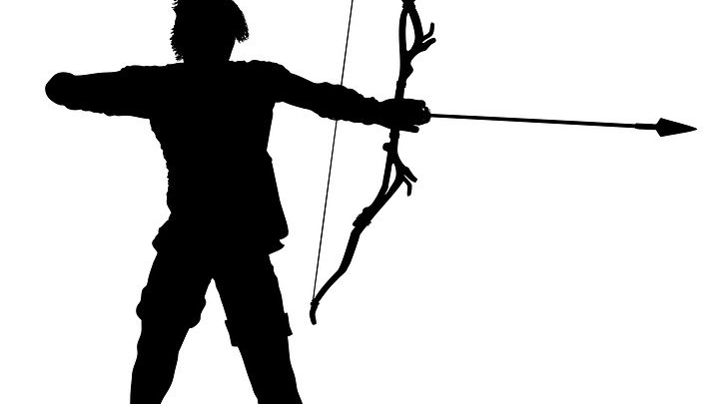
AR 클레이 양궁
지도교수 : 정구철 교수님
팀장 2015136103 이주현
팀원 2014136137 홍영주
2014136139 황운재
2015136026 김승규

Slide 2
아이디어 설명

Slide 3
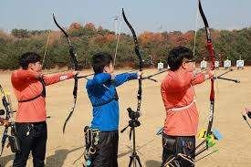
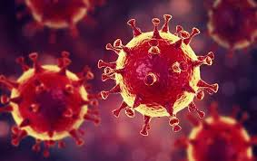
아이디어 선정이유
Notes:
“AR 클레이 양궁“의 선정 이유입니다.
야외 스포츠를 즐기기 위해서는 시간과 비용을 많이 투자됩니다. 거기에 연초 코로나 바이러스로 인해서 야외활동이 많이 제한이 됩니다.
따라서 저희는 시간, 비용, 환경에 영향을 적게 받는 AR 클레이 양궁 서비스를 기획하게 되었습니다.

Slide 4
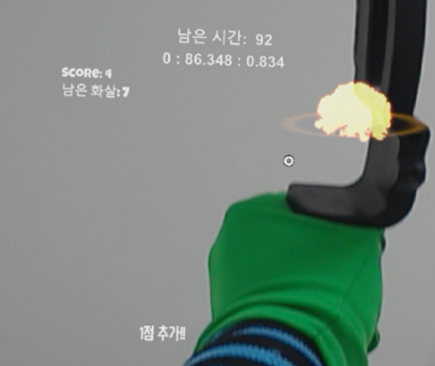
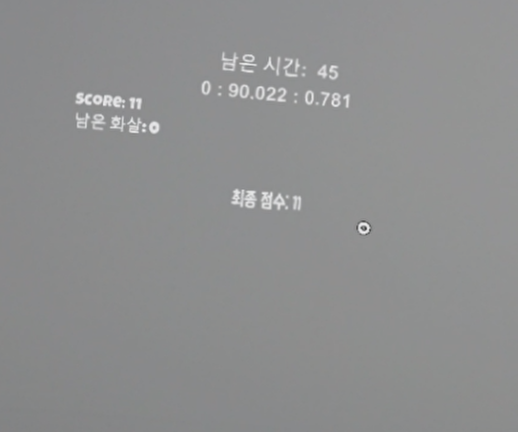
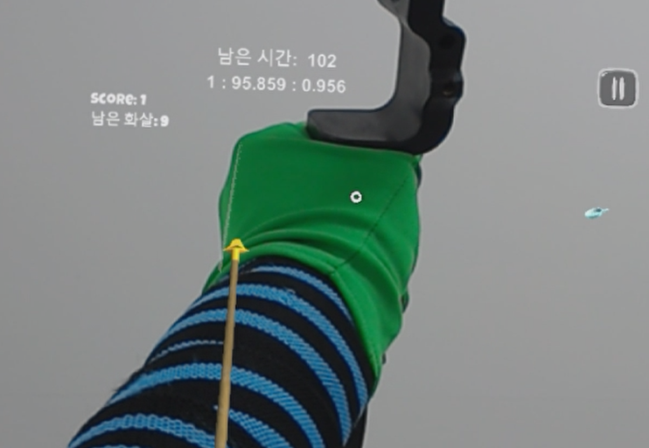
AR 클레이 양궁 시나리오
양궁장에 가지 않고도 양궁을 할 수 있는 경험 제공
홀로렌즈를 쓰고 활을 당기면 가상의 화살이 생성된다.
화살이 가상의 클레이 표적에 적중하면 이펙트와 함께 점수가 올라간다.
게임이 종료되면 총 점수를 확인할 수 있다.

Slide 5
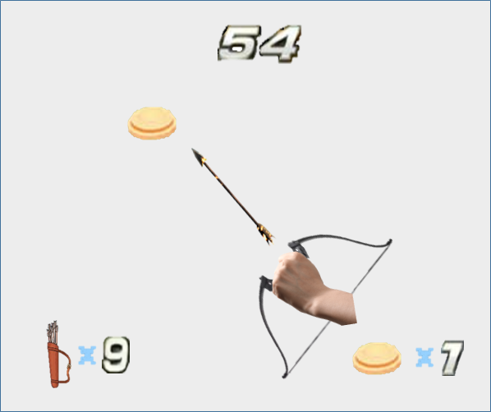
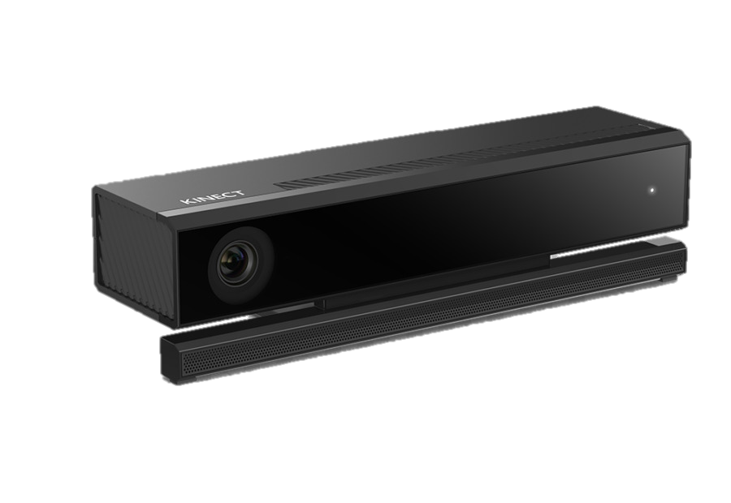

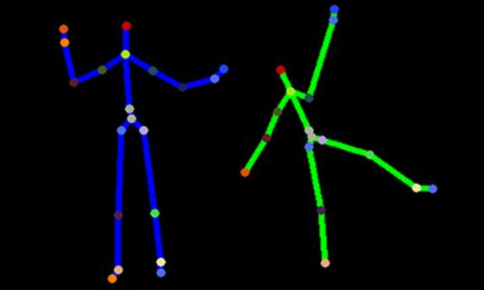
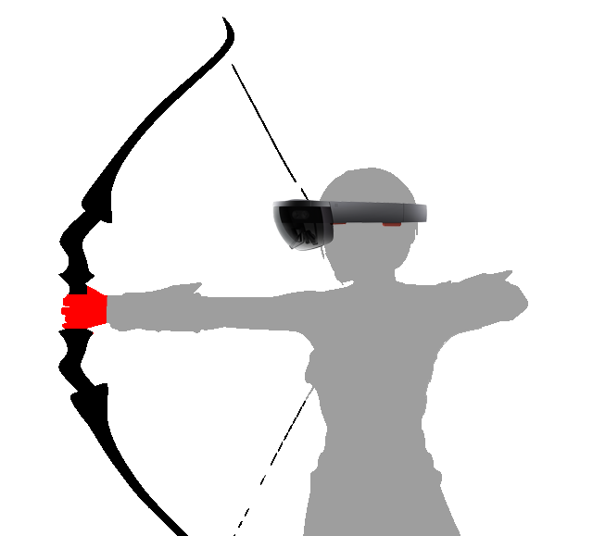

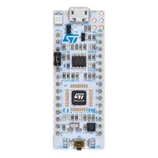
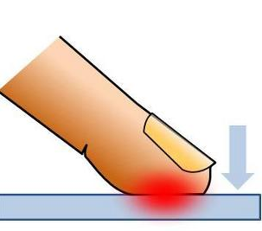
구성도
화면에 표현될 UI
OpenCV를 사용해 장갑색 검출
모션센서와 압력센서의
데이터 처리 후 홀로렌즈에 전송
블루투스센서를 사용해 PC에
압력센서에서 받은 데이터 전송
마이크로 프로세서를 사용해
압력센서 데이터 처리
압력센서를 사용해
활시위가 당겨지는 힘 측정
Notes:
활에 달려있는 여러 센서들과 홀로렌즈와 키넥트를 사용하여 본 프로젝트를 구성하여 였습니다.

Slide 6
연구내용

Slide 7
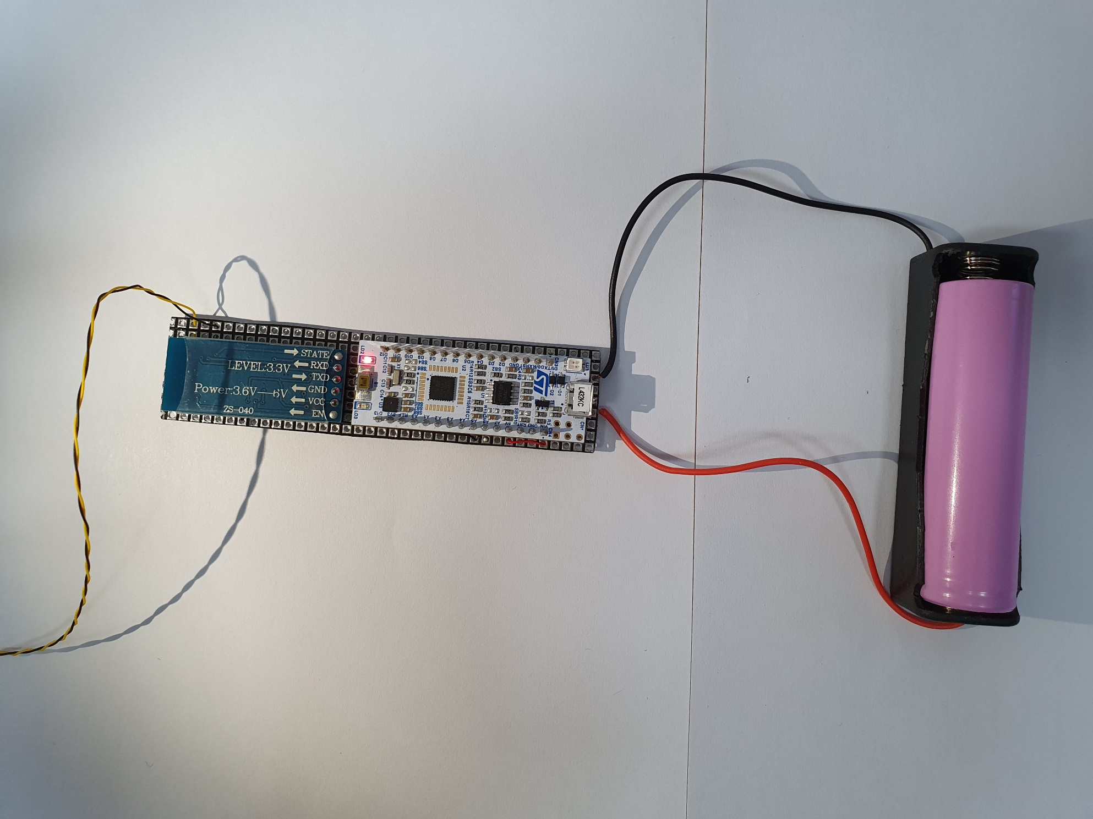
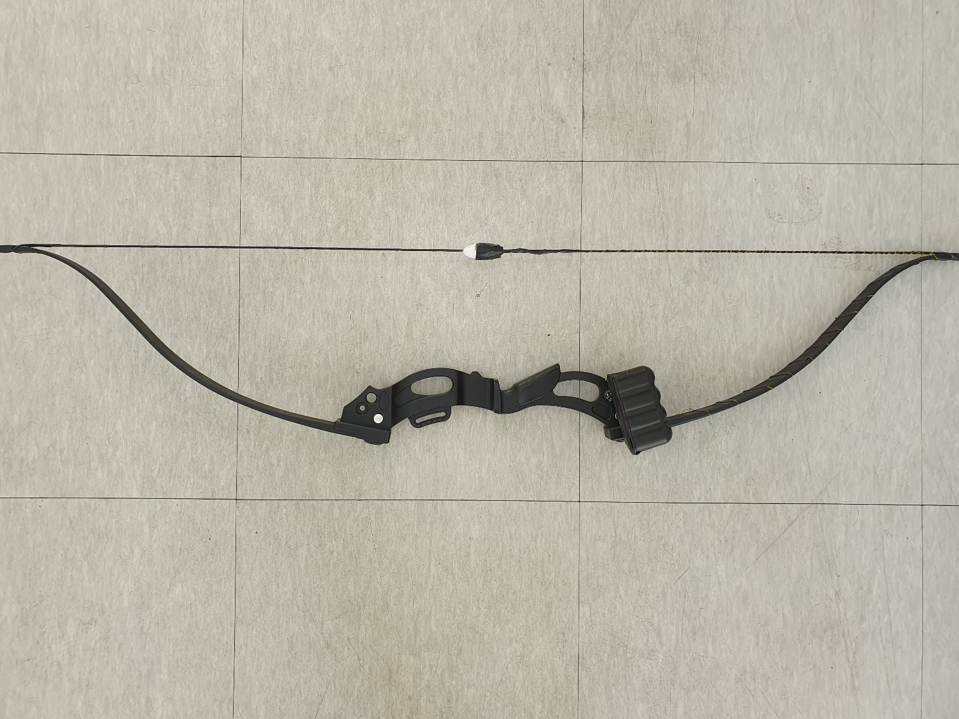
활에 마이크로프로세서, 블루투스, 배터리 연결
활을 무선으로 사용하기 위해 배터리 및 마이크로프로세서 연결
Notes:
활을 무선으로 사용하기 위해 활에 센서들을 연결합니다.

Slide 8
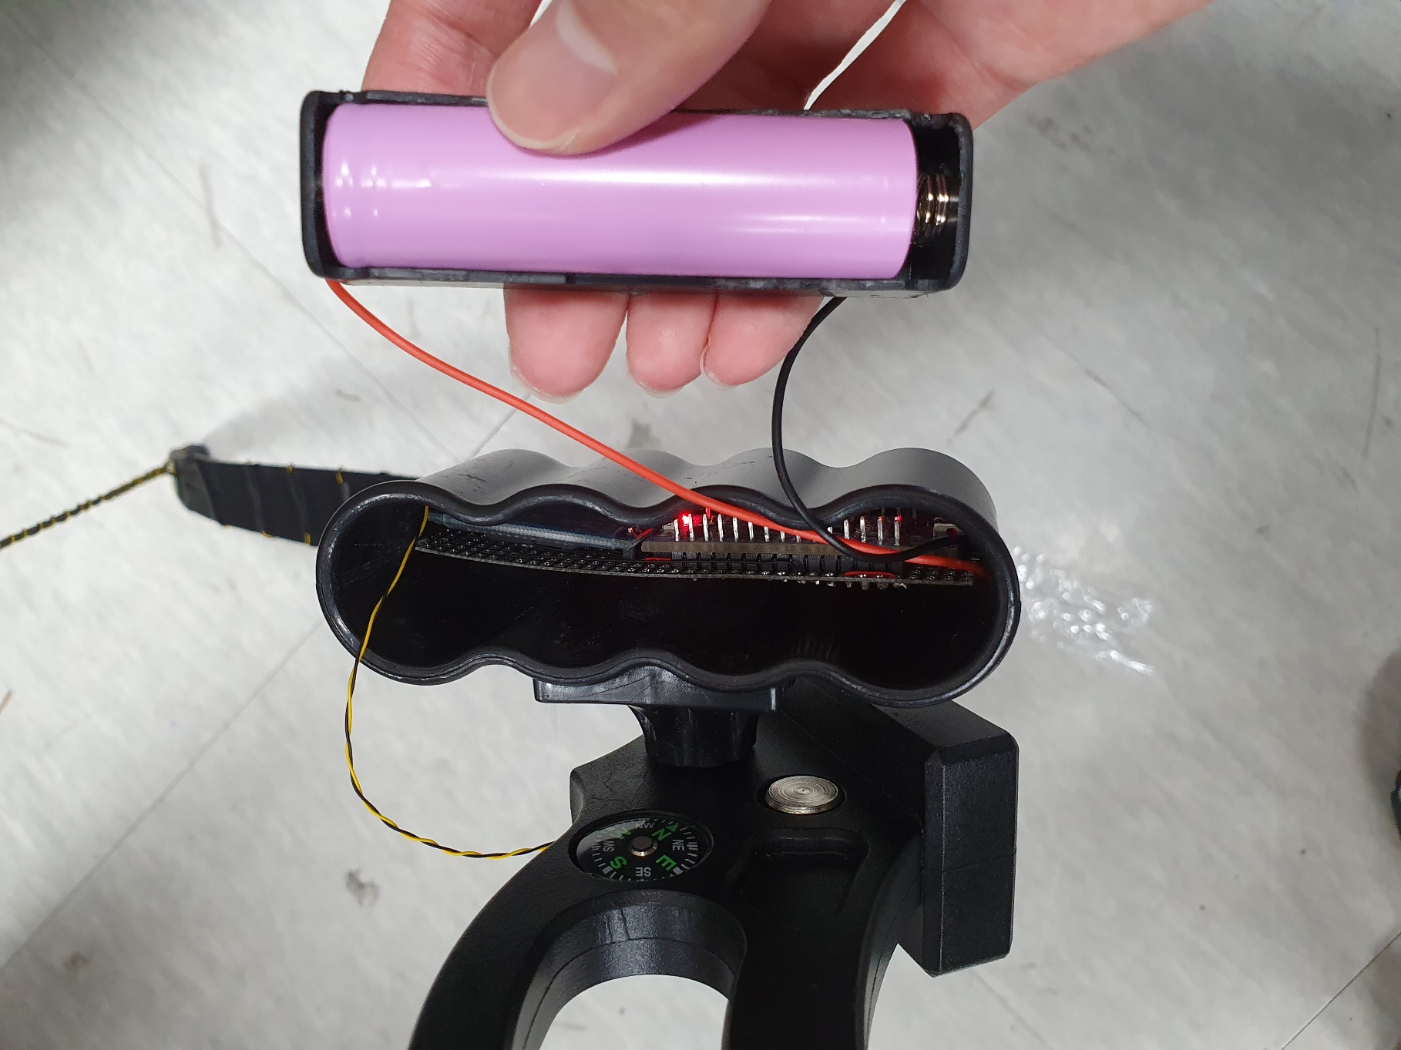
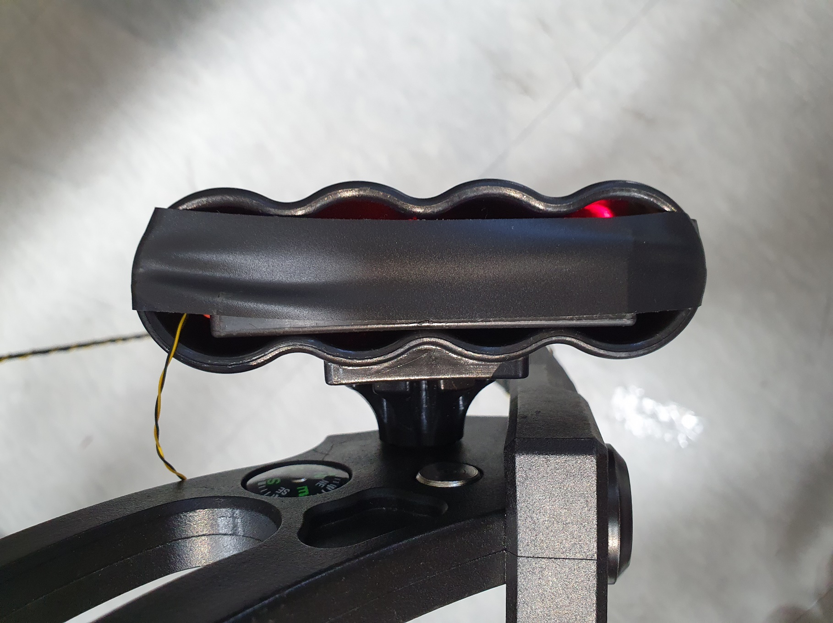
활에 마이크로프로세서, 블루투스, 배터리 연결
연결 사진
Notes:
다음은 연결된 사진입니다.

Slide 9
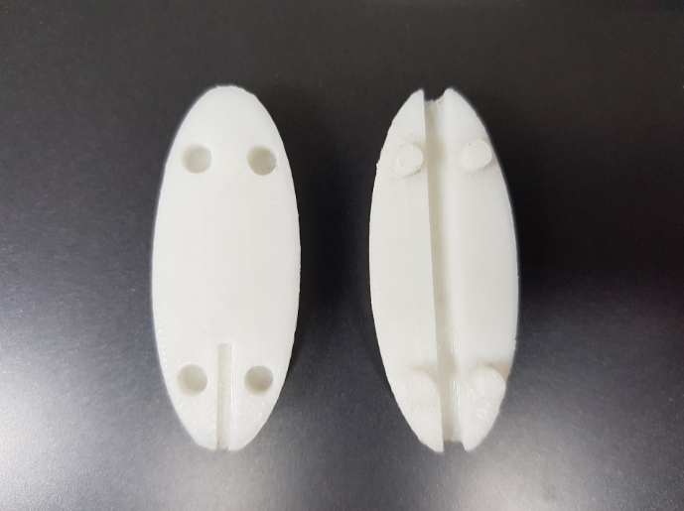
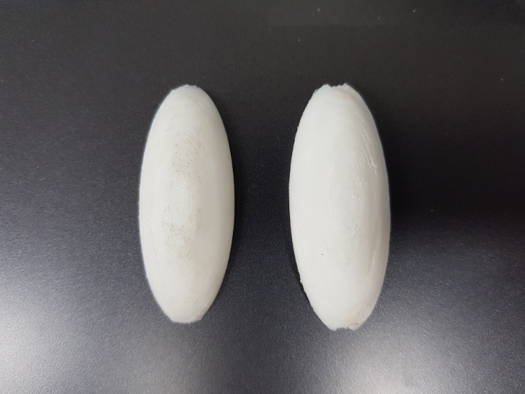
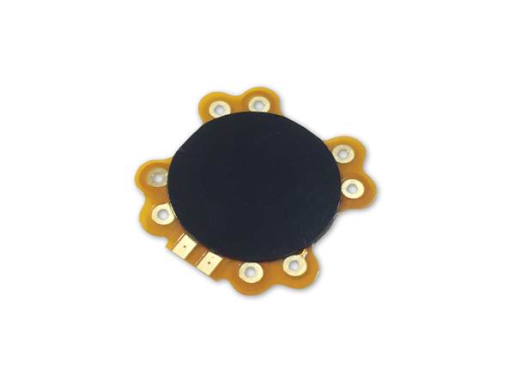
활에 FSR(압력) 센서 장착
사용자가 줄을 당기는 힘을 측정하기 위해 3D 프린팅을 활용해 FSR(압력) 센서를 장착
Notes:
사용자가 줄을 당기는 힘을 측정하기 위해서 FSR 센서를 사용하였습니다.

Slide 10
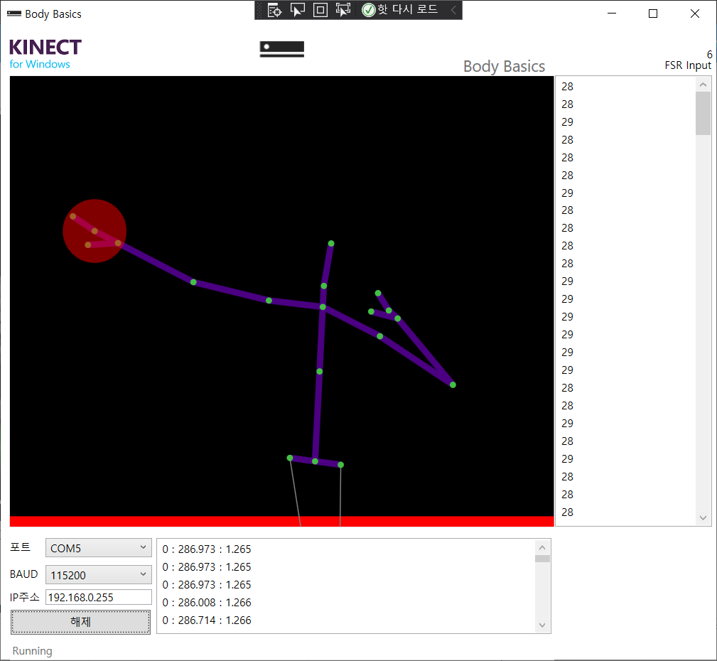
윈도우즈 프로그래밍
2
1
키넥트 활용 : 모션인식 값 -> PC
블루투스 통신 : FSR센서 -> PC
UDP 통신 : PC -> 홀로렌즈
1
2
3
3
Notes:
블루투스과 udp 통신을 위해서 WPF 프로그램을 만들었습니다.

Slide 11


OpenCV 색추적
초록색 장갑 객체 추적
초록색을 기준으로 이진화 처리
흰색의 중점 좌표 계산

Slide 12
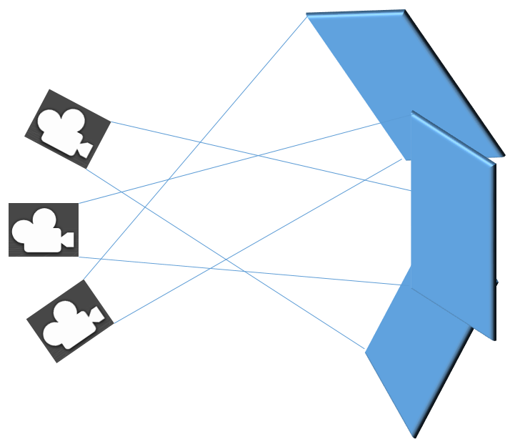
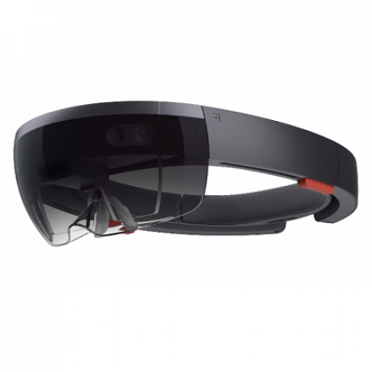
색추적 위치와 유니티 위치 좌표 매핑
이전의 중점좌표와 유니티, 홀로렌즈 평면의 좌표 매칭

Slide 13
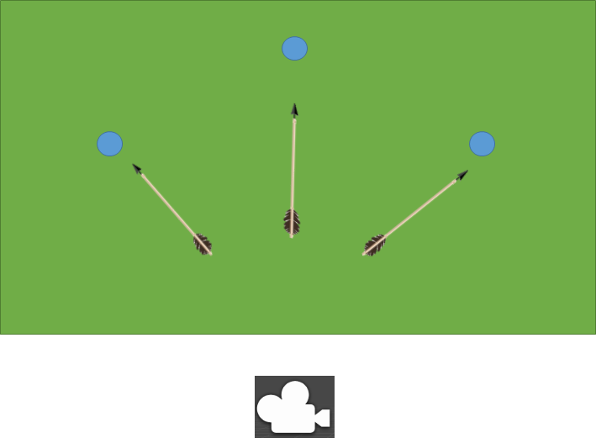
화살 위치에 따른 각도 조절
사용자가 바라보고 있는 시점을 기준으로 해서 추적된 위치에 따른 화살 각도 조절

Slide 14
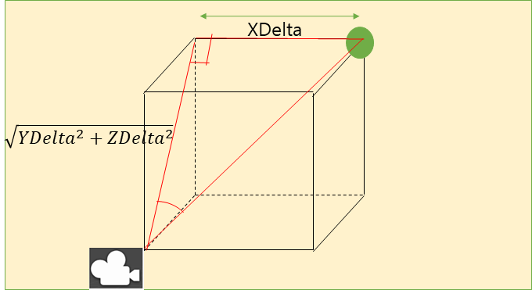
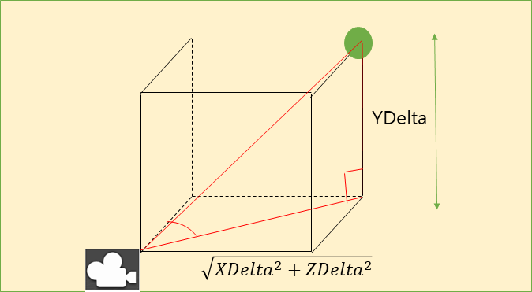
화살의 상하좌우 각도 계산
좌우 각도 계산
상하 각도 계산

Slide 15
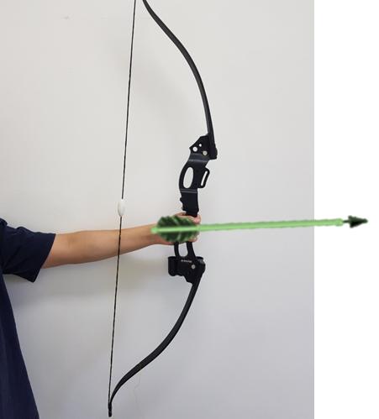
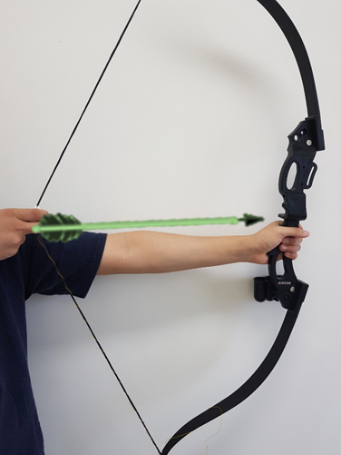
활시위를 당겼을 때 화살의 모션 구현
화살을 당기지 않았을 때
화살을 당겼을 때

Slide 16
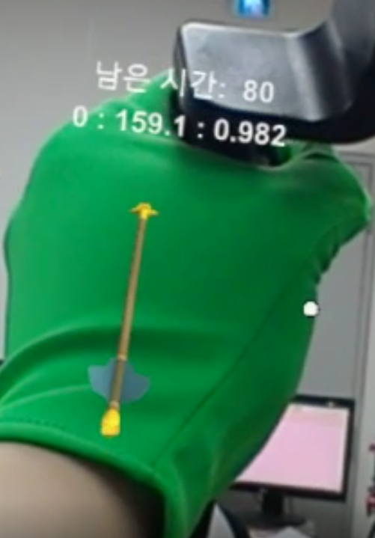
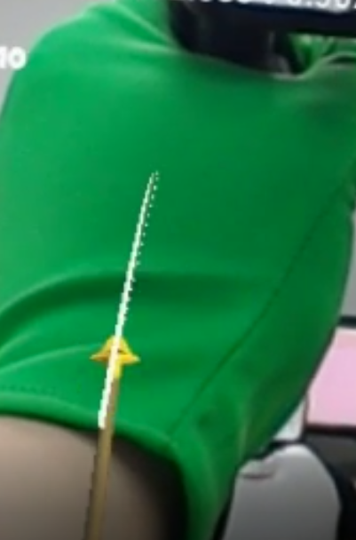
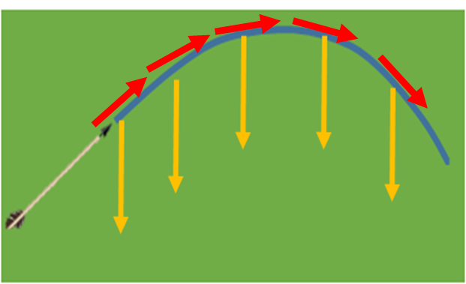
화살의 궤도 계산 및 중력가속도 적용
궤도 계산 적용
중력가속도 적용

Slide 17
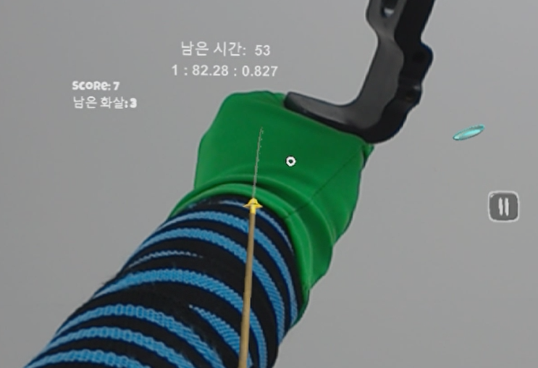
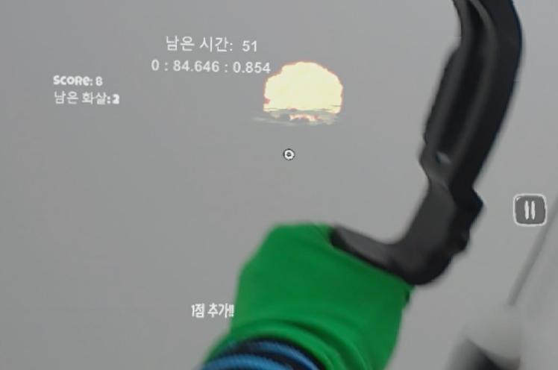
클레이 제작
클레이에 콜라이더 적용
클레이 구현
충돌 구현

Slide 18
문제점 및 해결방안

Slide 19

문제 인식
활을 당기는 힘 측정
홀로렌즈와의 통신
화살의 방향 측정
화살의 장전과 발사
홀로렌즈의 낮은 해상도
2월에 토이 프로젝트 진행
Notes:
토이 프로젝트를 진행하면서 5개의 문제들을 발견하였습니다.

Slide 20
제한 사항
첫째, 주변환경에서 자유로운 서비스
➔ 무색 배경을 요구하는 서비스
둘째, 홀로렌즈만으로 진행되는 서비스
➔ 추가적으로 PC가 필요한 서비스
셋째, 2인용 서비스
➔ 1인용 서비스
Notes:
토이프로젝트를 통해 3개의 제한 사항을 설정하였습니다.
첫번째 자유로운

Slide 21
활을 당기는 힘 측정
문제정의
사용자가 활 스트링을 얼마나 세게 당겼는지 측정하는 방법이 필요
시행착오
FSR 센서를 활의 접합부에 장착 측정값이 일정하지 않고, 센서가 망가짐
Flex 센서, 가속도 센서, 자이로 센서 등 다양한 센서로 시도 -> FSR 센서보다 장력 감지 능력 부족
FSR 센서를 스트링에 장착 -> 사람마다 힘의 세기가 달라서 정확한 측정이 불가능
해결방안
FSR 센서를 활의 스트링에 달아서,
단순히 활 시위를 잡았는지만 측정하고 당기는 힘은 키넥트로 측정

Slide 22
홀로렌즈와의 통신
문제정의
홀로렌즈에 키넥트와 FSR 센서의 값을 보내주는 방법이 필요
시행착오
키넥트의 값과 센서의 값을 블루투스로 전송 두 기기와 블루투스 통신은 불가
키넥트의 값과 센서의 값을 PC에서 합쳐서 블루투스로 전송 홀로렌즈에서 블루투스 연결 불가
해결방안
키넥트의 값과 센서의 값을 PC에서 합쳐서 UDP 통신으로 전송

Slide 23
화살의 방향 측정
문제 정의
사용자가 활을 당기고 움직일 때, 활이 움직이는 방향대로 화살이 발사 되어야 함
시행 착오
키넥트를 사용해 정면에서 사용자의 왼손을 인식해 얻은 x,y축의 좌표를 가지고 화살의 방향을 결정
키넥트와 사람의 거리에 따라 값이 달라지고, 활대가 왼손을 가려서 인식저하 발생
해결 방안
사용자가 색 장갑을 착용 후,
홀로렌즈 카메라를 사용해 색 추적을 실시해 화살의 방향 측정

Slide 24
화살의 장전과 발사
문제 정의
장전 : 사용자가 활을 당겨도 화살이 당겨지는 모션이 없어서 화살의 장전 여부를 알기 어려움
발사 : 화살을 발사할 때 중력가속도 적용이 안돼서 현실과 다르게 화살이 직선으로 발사됨
해결 방안
장전 : 키넥트가 사용자의 우측면에서 양 손을 촬영 후, 양 손의 거리에 따라 화살이 장전되도록 함
발사 : 화살에 중력가속도를 적용해 실제세계에서 화살이 발사되는 것과 유사하게 만듦

Slide 25
홀로렌즈의 낮은 해상도
문제정의
홀로렌즈에서의 저화질 그래픽 출력 문제 발생
시행착오
유니티 플레이어 세팅에서 퀄리티를 가장 높음으로 설정 변화 없음
64비트로 홀로렌즈 빌드 홀로렌즈가 32비트만을 지원하여서 빌드 불가
위의 시행착오들로 홀로렌즈의 해상도 문제임을 판명
해결방안
에셋들의 크기와 길이를 조절하여 명확히 보이도록 수정

Slide 26
Demonstration

Slide 27
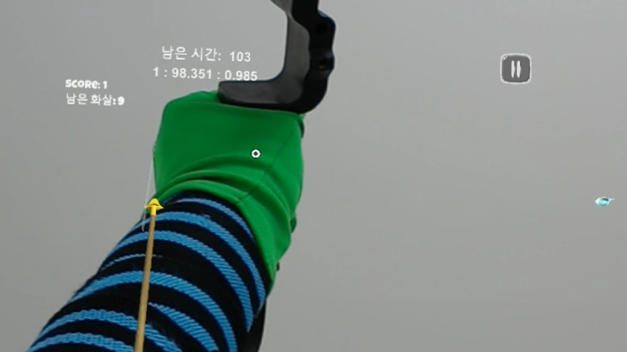


Slide 28
“AR 클레이 양궁" 의미와 목적
가상과 현실의 융합 경험 제공
시간과 공간의 제약 감소
AR/VR 시장 확대 촉진
AR HMD 기기의 상용화 촉진

Slide 29
Thank You ☺

Slide 30
Q n A

